Slide 1
ECE : Une diversification des supports d’évaluation pour la session 2023

Slide 2
Pourquoi une évolution de l’épreuve?
Une formation développée grâce à l’ECE qui a fait ses preuves :
Un ensemble de gestes dans le cadre d’une recherche scientifique ;
Des activités pratiques à réaliser et des outils à maîtriser (qui s’enrichissent au fil du temps)
Des modalités de communication scientifiques graphiques et orales appropriées laissées au choix de l’élève
Une interprétation des résultats
Mais une épreuve formatée, stéréotypée pouvant devenir caricaturale dans certaines situations d’enseignement, et nuisible à terme à la formation expérimentale dispensée.
Des dimensions de l’enseignement des sciences qui sont sous-explorées

Slide 3
Les 5 axes :
Une activité pratique pour résoudre en biologie ou en géologie, une problématique donnée. Cette activité pratique intègre ou non le numérique. A partir de la session 2023 un accès à internet sera autorisé afin d’utiliser des logiciels ou des banques de données en ligne.
Une connaissance des risques et un respect de la sécurité.
Le développement de l’autonomie des élèves que celle-ci soit conceptuelle (conception d’une stratégie ; choix du mode de communication; prise de recul sur ce qu’il a fait ou va faire - sens critique) ) soit organisationnelle (gestion du temps / des appels à l’examinateur ; planification et organisation de son travail) soit technique (protocoles expérimentaux allégés ; choix parmi différentes techniques ou outils possibles ; maîtrise des consignes de sécurité).
Une évaluation de compétences enrichies en termes d’exercice de la pratique scientifique et du sens critique.
L’argumentation orale en continu ou en interaction pour préciser sa pensée, expliciter ses démarches, les faire évoluer etc.

Slide 4
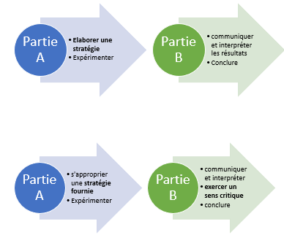
L’architecture des sujets
La situation problème mise en contexte
Deux parties A et B :
Appropriation du contexte (avec une stratégie à élaborer ou une stratégie donnée) et réalisation d’une activité pratique
Communication et interprétation des résultats ; avec ou sans un prolongement de stratégie ; conclusion
Des ressources données en un seul temps ou en deux temps (ressources dites initiales et complémentaires)

Slide 5
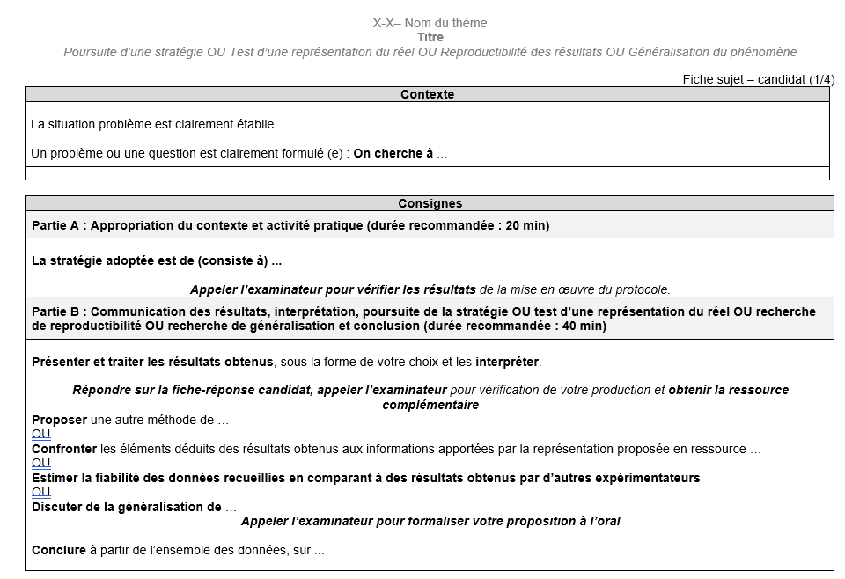
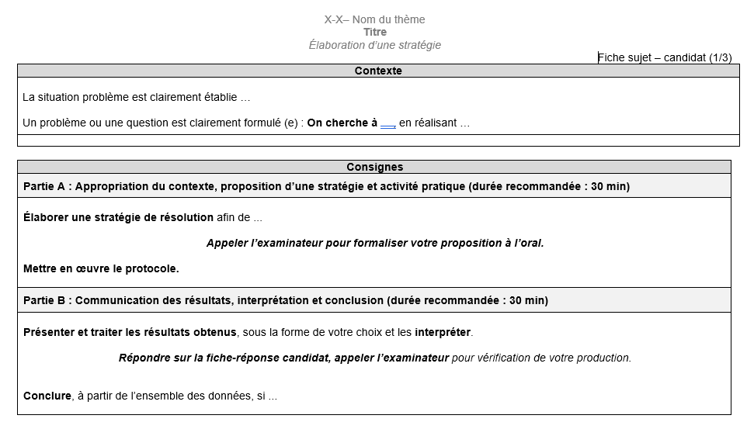
Les deux matrices-sujets : parties « contexte » et « consignes »

Slide 6
Les 5 types de sujets
Elaborer une stratégie
Poursuivre une stratégie
Tester une représentation du réel
Reproduire des résultats
Généraliser un phénomène

Slide 7
Contexte ou chapeau
Partie A | Elaboration de la stratégie | La stratégie est donnée
 | Mise en œuvre du protocole expérimental
Partie B | Communication des résultats Interprétation des résultats
 |  | Elaboration d’une stratégie | Test d’une représentation du réel | Reproductibilité des résultats | Généralisation du phénomène
O
T
E
E
O
O
O
O
Conclusion finale
E
Légendes : Temps d’évaluation à partir d’une prestation :
T
technique
E
écrite
O
orale

Slide 8
Une évaluation en 4 temps
12 points pour la partie expérimentale.
8 points pour la communication et l’interprétation des résultats ainsi que la conclusion finale.
L’étape de communication et d’interprétation des résultats est située dans la partie B de l’épreuve, elle est notée sur 5 points.
Niveau | Description | Points
Niveau A | Seul ou avec une aide mineure, le candidat obtient des résultats exploitables | 9
Niveau B | Avec plus d’une aide mineure, il obtient des résultats exploitables | 6
Niveau C | Avec une aide majeure, il obtient des résultats exploitables | 3
Niveau D | Malgré toutes les aides apportées, il n’obtient pas de résultats exploitables. Un document de secours est indispensable. | 0
Description des critères | Niveau | Points
On attend du candidat qu’il présente une production : Techniquement correcte (soignée, lisible, appropriée, …). Bien renseignée (informations complètes et exactes). Pertinente elle met clairement en évidence comment l’information (ou les informations apportée(s) par l’activité pratique permet (permettent) d’apporter un ou des élément (s) de réponse au problème initialement posé | Niveau A = 3 critères | 5
 | Niveau B = 2 des 3 critères | 3
 | Niveau C = 1 seul des 3 critères | 1
 | Niveau D = rien à valoriser | 0
L’étape pratique est située dans la partie A, elle est notée sur 9 points, L’étape spécifique se situe dans la partie A ou la partie B de l’épreuve, elle est notée sur 3 points.
Type de sujet Niveau | Elaboration de la stratégie / Poursuite de la stratégie / Test d’une représentation du réel /Reproductibilité des résultats /Généralisation du phénomène. | Points
Niveau A | Seul ou avec une aide mineure, le candidat formule une proposition pertinente. | 3
Niveau B | Avec plus d’une aide mineure, le candidat formule une proposition pertinente. | 2
Niveau C | Avec une aide majeure, le candidat formule une proposition pertinente. | 1
Niveau D | Malgré toutes les aides apportées, le candidat est incapable de formuler une proposition pertinente. L’examinateur apporte la réponse. | 0
L’étape de conclusion finale termine chaque épreuve, quel que soit le type de sujet. Elle est notée sur 3 points.
Description des critères | Niveau | Points
On attend du candidat qu’il présente une conclusion : Complète, c’est-à-dire qui utilise toutes les informations issues de l’activité réalisée, des ressources et de l’étape spécifique. Organisée, c’est-à-dire qui relie logiquement l’ensemble de ces informations et le problème posé. Distanciée, c’est-à-dire qui interroge la démarche suivie ainsi que la qualité et la validité des données recueillies | Niveau A = 3 critères | 3
 | Niveau B = 2 des 3 critères | 2
 | Niveau C = 1 seul des 3 critères | 1
 | Niveau D = rien à valoriser | 0

